Slide 1

2022届毕业生校园地国家助学贷款还款指引
2022年4月

Slide 2

目录
1
继续贴息
1
贷款还款方式
4
1
提前还款
5
1
1
其他查询变更流程
2
3
正常还款
1

Slide 3
校园地国家助学贷款的还款方式
★ 提前还款：毕业前和毕业后均可提前归还贷款
★ 正常还款：毕业后按月归还贷款
★ 继续贴息：毕业后继续攻读高一级学历，财政继续
贴息

Slide 4
目录
1
继续贴息
1
贷款还款方式
4
1
提前还款
5
1
1
其他查询变更流程
2
3
正常还款
1

Slide 5
毕业前：6月30日（含）前提前偿还贷款本金，利息由财政贴息，学生不
用归还贷款利息。
毕业后：6月30日后提前偿还贷款本金，可选择部分还款或全部还款。银
行按贷款实际天数计收利息，利息由学生本人支付，银行不加
收除应付利息之外的其他任何费用。部分还款的次数不限，部
分还款后按实际剩余贷款本金计收利息。
提前还款

Slide 6
还款途经：
学生可通过中国银行手机银行或网上银行自行还款。提前还款操作的安全工具是“手机交易码+动态口令”或“手机盾”，没有开立中国银行动态口令牌或开通手机盾，提前还款无法操作。
注：
1、“动态口令牌”开立方式：本人携带身份证原件到中国银行网点开立。银行营业厅内部分自助设备可办理动态口令牌开立和更换（已过期）业务。
2、“手机盾”开通方式：登陆手机银行，在“安全工具”模块下，选择“管理手机盾”进行申请开通（需手机短信验证、人脸识别和设置密码）。
提前还款

Slide 7
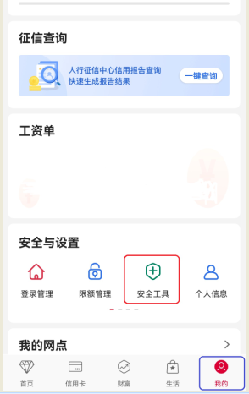
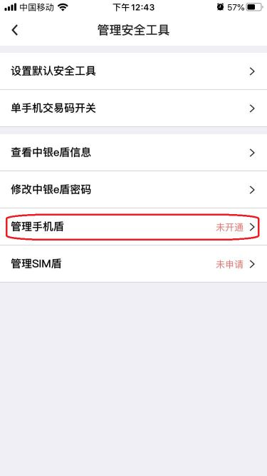
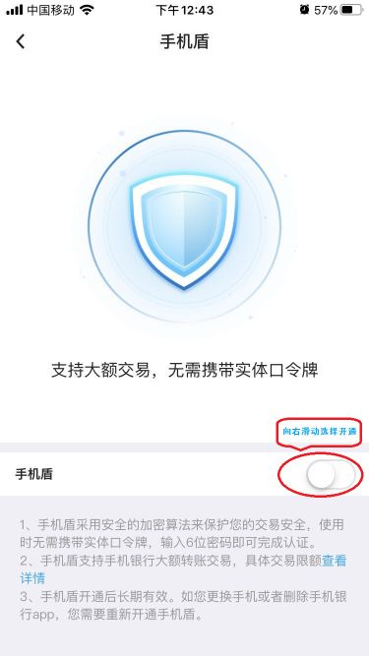
开通手机盾：
提前还款
→
→
→

Slide 8
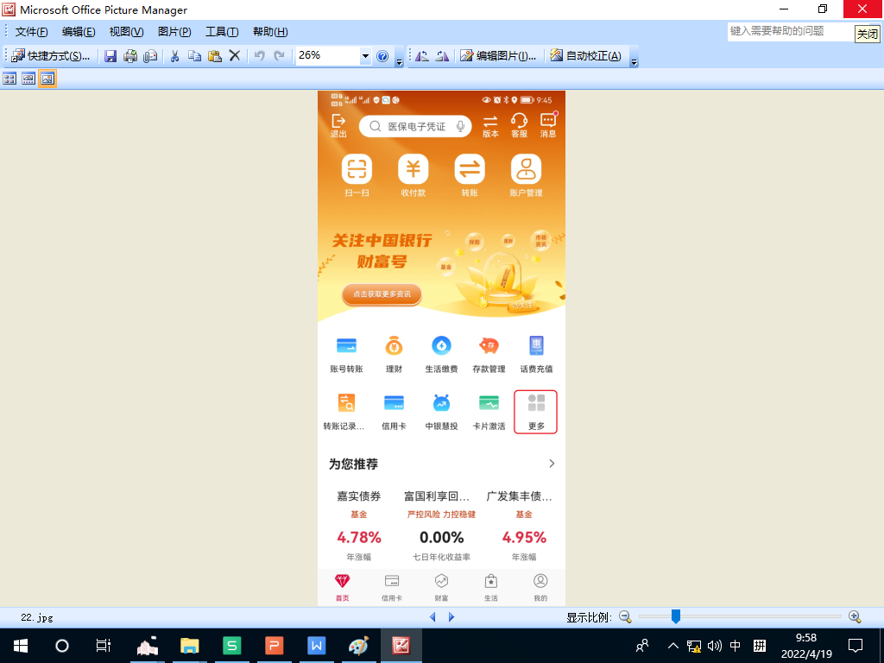
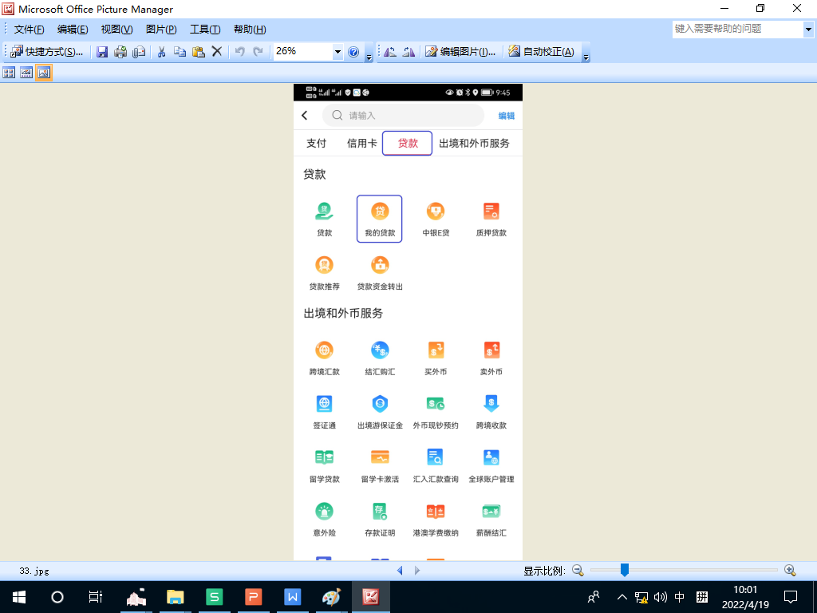
提前还款
→

Slide 9
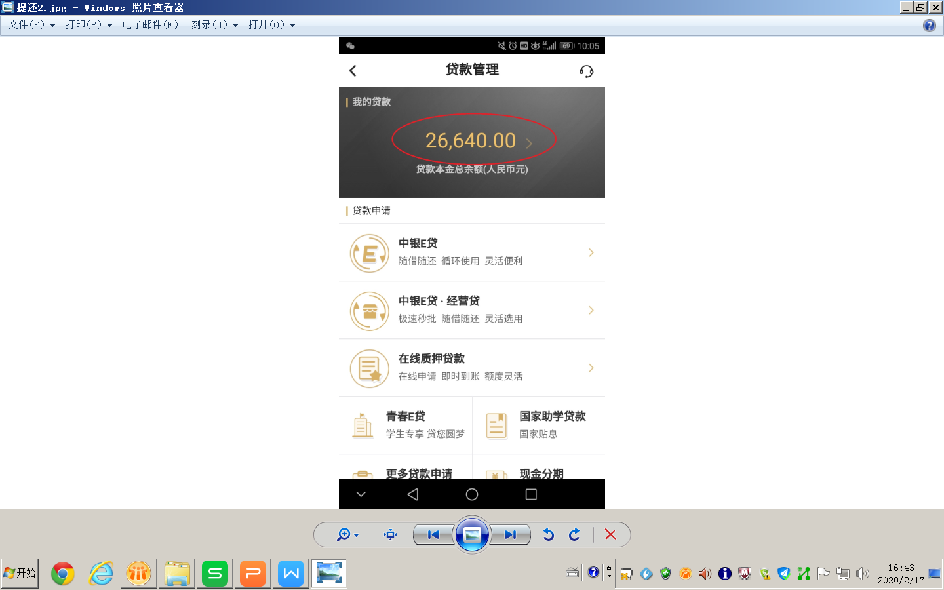
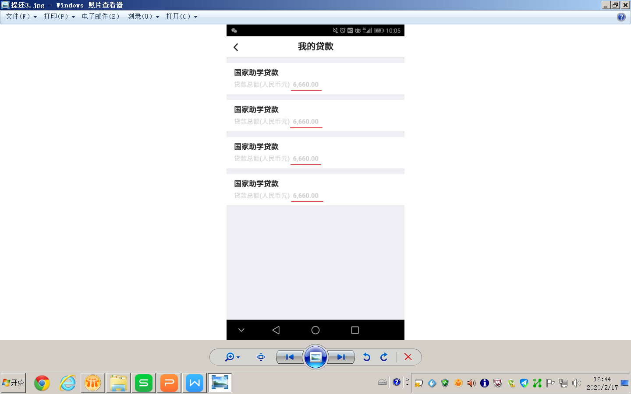
提前还款
注：
a、办理提前还款，请从“我的贷款”模块进入提前还款申请界面，切记不要在“国家助学贷款”模块下选择“签署还款协议”；
b、提前还款操作要按贷款发放顺序，从第一笔贷款开始归还。
→

Slide 10
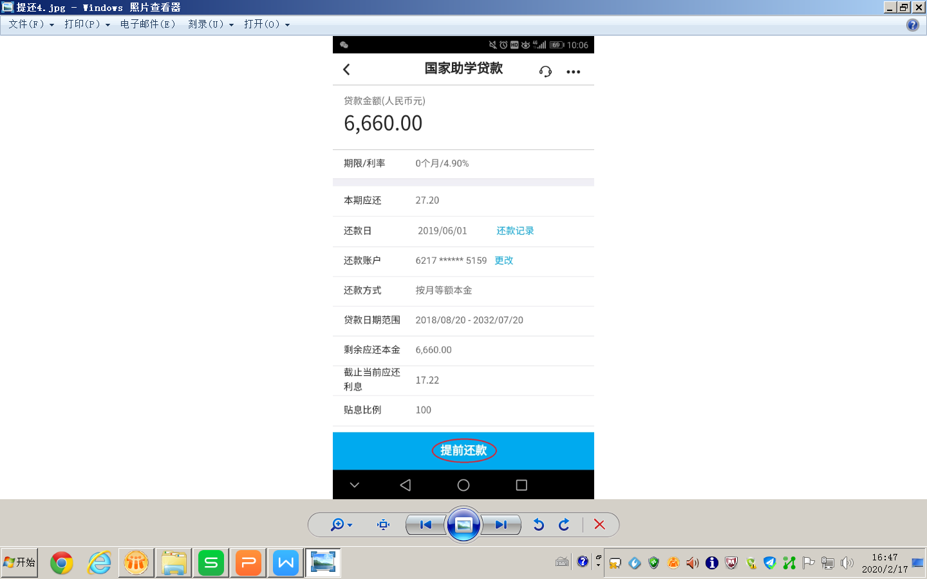
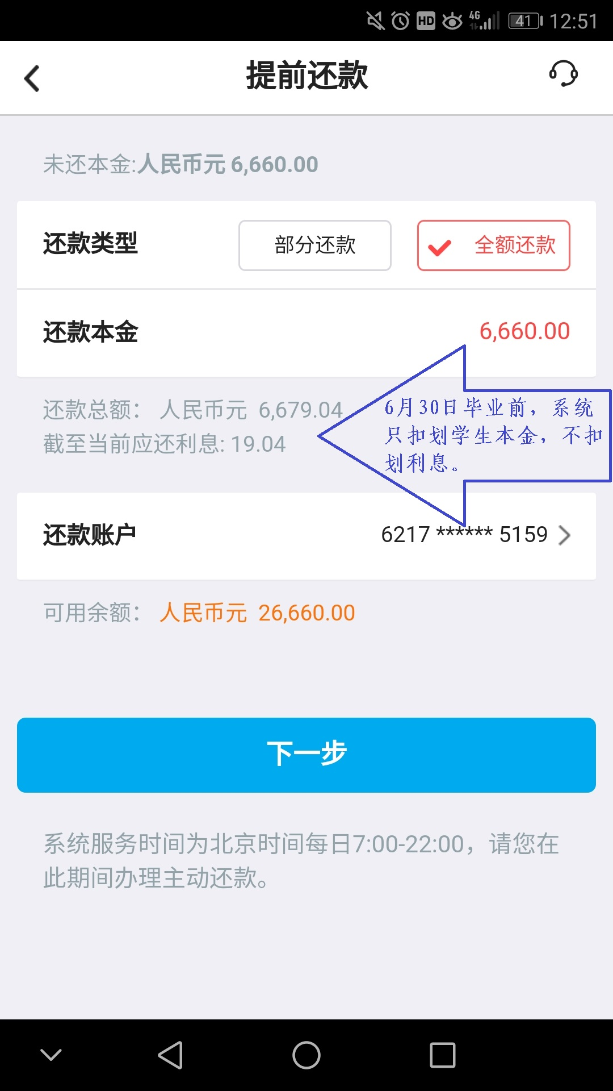
提前还款
注：提前还款试算时，系统会检测还款账户“余额”是否大于“还款总额”，请确保账户“余额”大于本金和利息合计金额。
→

Slide 11
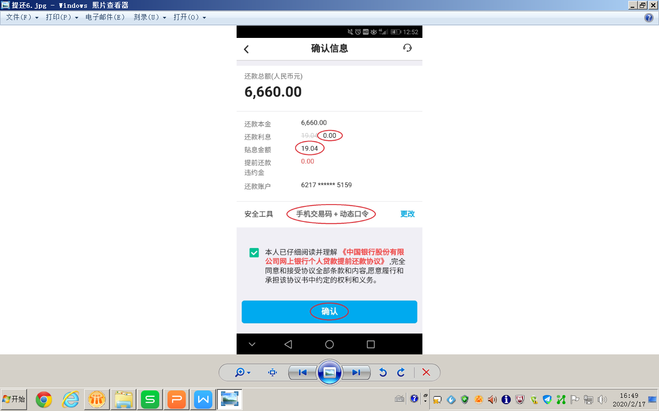
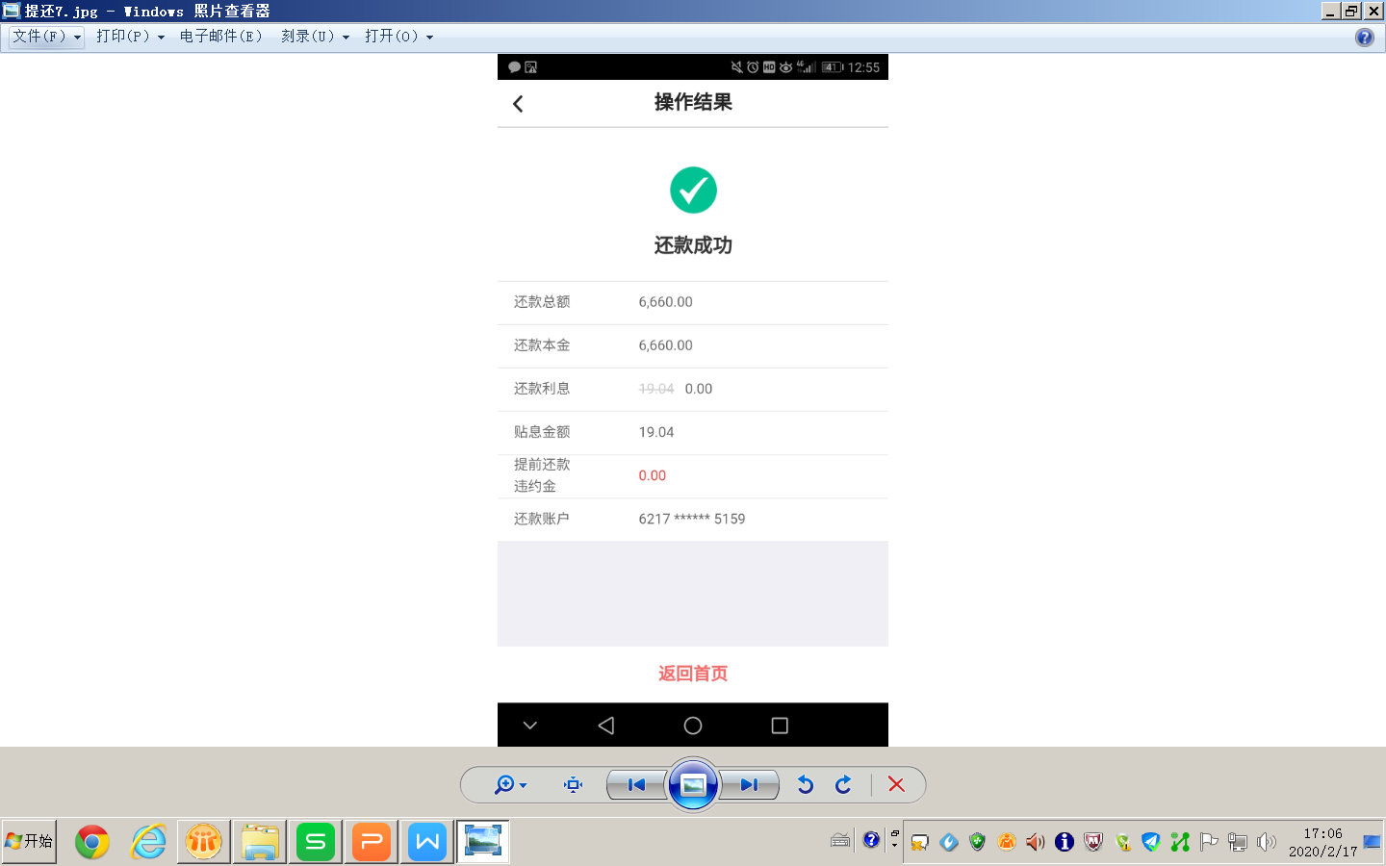
提前还款
→
注：如贷款未能在6月30日前全额提前还清，请按正常还款流程先签署还款协议。

Slide 12
目录
1
继续贴息
1
贷款还款方式
4
1
提前还款
5
1
1
其他查询变更流程
2
3
正常还款
1

Slide 13
学生毕业后按月偿还贷款，需与银行签订《国家助学贷款还款协议》。学生可通过中国银行手机银行或网上银行于5月18日前完成签署。
办理流程： 学生提交申请→银行审核通过
还款期限：
A：2015学年-2019学年办理的贷款，还款期为毕业后13年，即分156期（12*13）归还。延迟还本时间为3年（36期），即头3年只需归还贷款利息，不需归还贷款本金。
B：2020学年及以后办理的贷款，还款期为毕业后15年，即分180期（12*15）归还。延迟还本时间为5年（60期），即头5年只需归还贷款利息，不需归还贷款本金。
正常还款

Slide 14
还款日：每月1号。首个还款日为2022年8月1日（学生毕业时间为6月30日，从7月起贷款所产生的利息由学生自己负担，即8月1日归还的是7月份的利息，往后还款以此类推）。
注：
还款协议签署完毕后，仍可通过手机银行或网上银行办理提前部分或全部还款，6月30日前利息继续由财政贴息，学生只需归还贷款本金。
正常还款

Slide 15
还款方式：等额本金还款法（递减法）
以LPR浮动利率4.35%为例
在延迟还本期内，每月还款金额=每月贷款利息
例：10000（贷款金额）*4.35%（利率）/12=36.25（利息）
在延迟还本期结束后，每月还款金额=每月归还贷款本金+每月贷款利息
例：10000/120期（本金）+10000*4.35%/12（利息）=119.58
正常还款

Slide 16
关于贷款利率：
1、应教育部、财政部、人行、银保监会要求，2020年末国家助学贷款贷款利率由人民银行基准贷款利率转换为LPR利率。
2、LPR利率分为固定利率和浮动利率。转换期间内没有自主选择固定利率的，都统一转换为浮动利率。
3、LPR固定利率，指贷款由转换日开始到结清，始终执行转换时的利率4.5%。
4、LPR浮动利率实行一年一调整，调整日为贷款发放日期。目前执行的利率为4.35%或4.3%。
正常还款

Slide 17
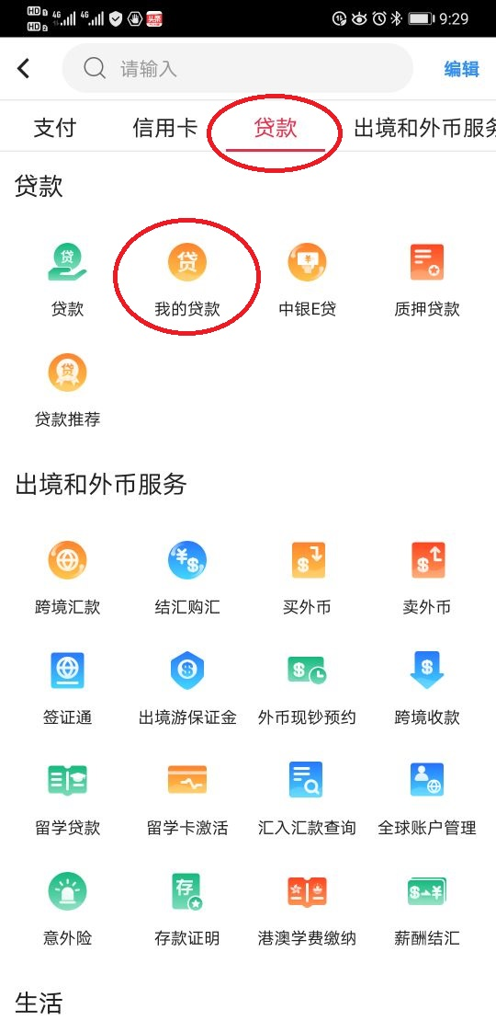
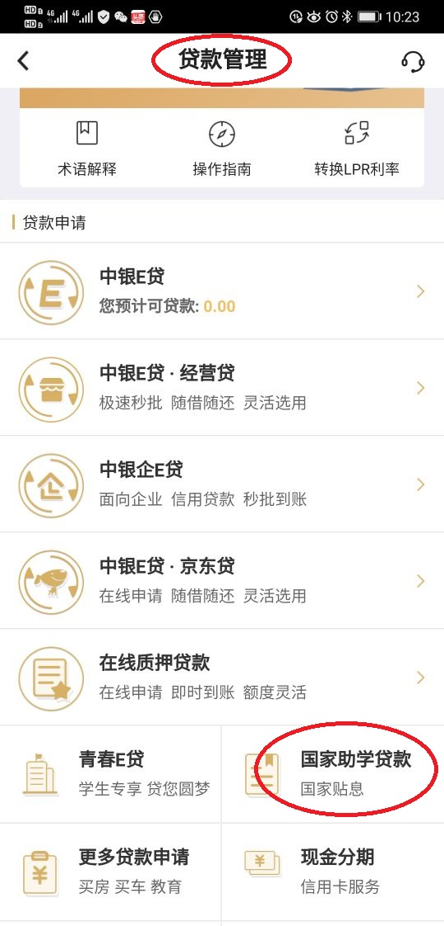
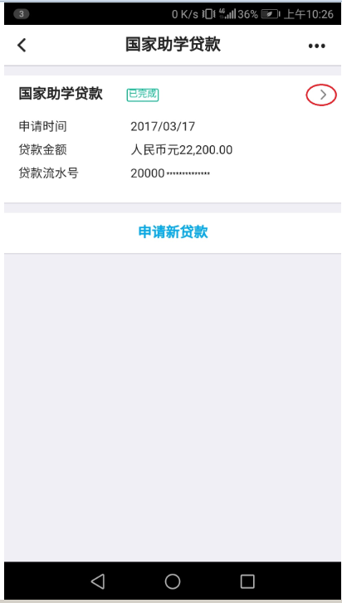
正常还款
→
→

Slide 18
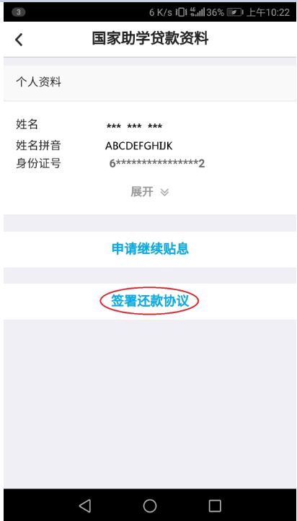
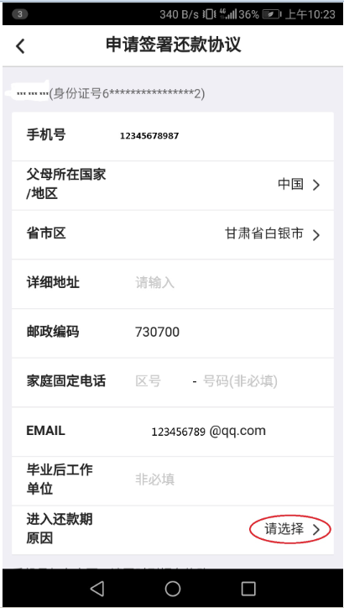
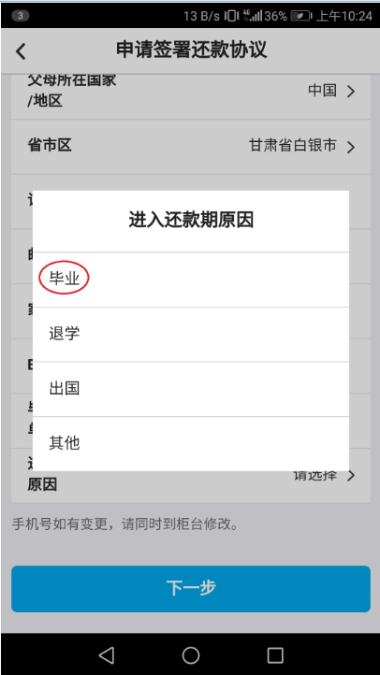
正常还款
→
→

Slide 19
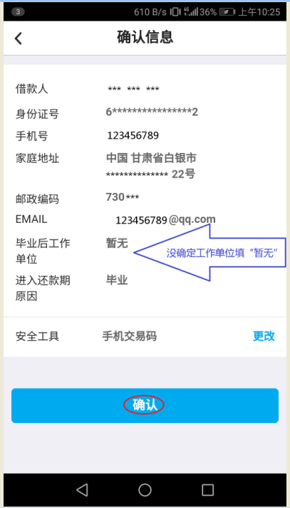
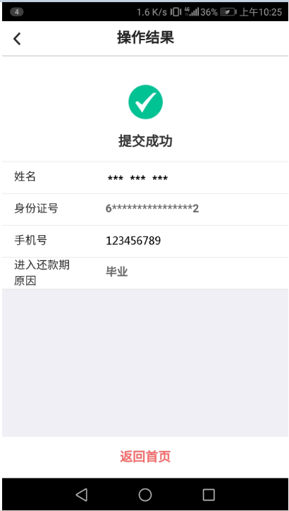
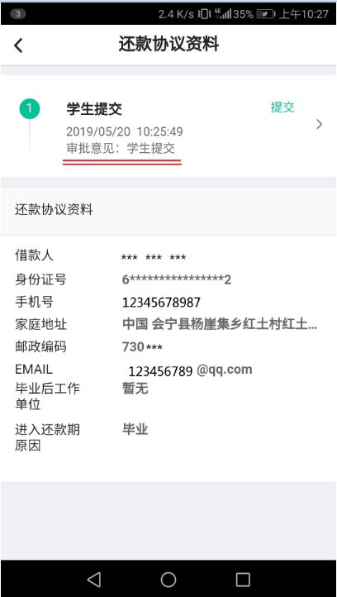
正常还款
→
→

Slide 20
目录
1
继续贴息
1
贷款还款方式
4
1
提前还款
5
1
1
其他查询变更流程
2
3
正常还款
1

Slide 21
继续攻读高一级学历的学生可申请继续贴息。
申请流程： 学生提交申请→学校确认→银行审核
需提交资料：《国家助学贷款调整还款计划及贴息申请书》和录取通知书复印件
还款期限：继续贴息的还款期限为原《国家助学贷款还款协议》约定的期限，即原贷款到期日不变。继续贴息期结束后仍有3年或5年的延迟还本期。
继续贴息原因：因继续攻读学位申请贴息。
继续贴息

Slide 22
2022年应届毕业学生办理流程
第一步、5月18日前先通过手机银行签署《国家助学贷款还款协议》（按正常还款流程办理）。
第二步、收到录取通知书后再签署《国家助学贷款调整还款计划及贴息申请书》。
（注： a、《国家助学贷款还款协议》必须在5月18日前签署完毕； b、我行现国助线上功能将于5月20日暂停使用，2022年继续贴息申请走纸质材料审批，即学生收到录取通知书后填写《国家助学贷款调整还款计划及贴息申请书》和提交录取通知书复印件； c、如继续贴息申请2022年8月1日前未审核通过，请按正常还款协议约定进行供款。
继续贴息

Slide 23
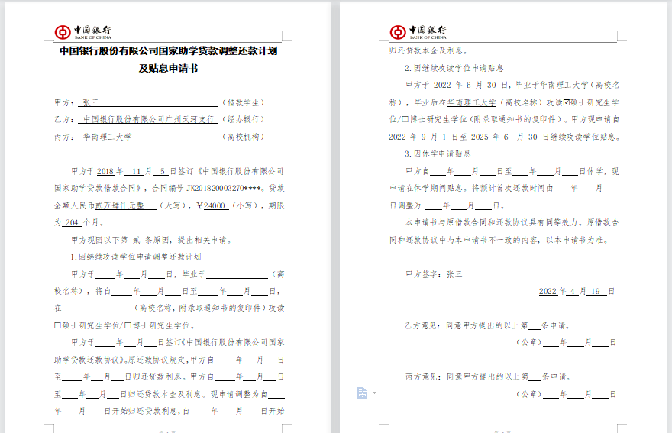
继续贴息

Slide 24
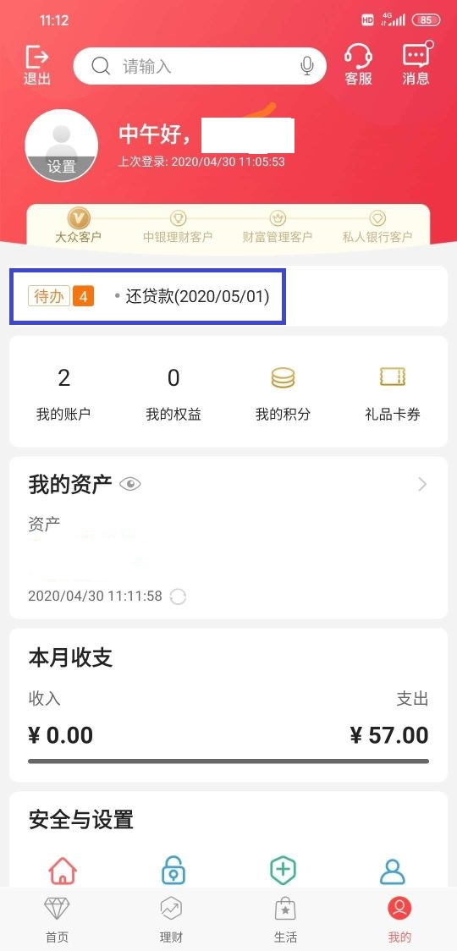
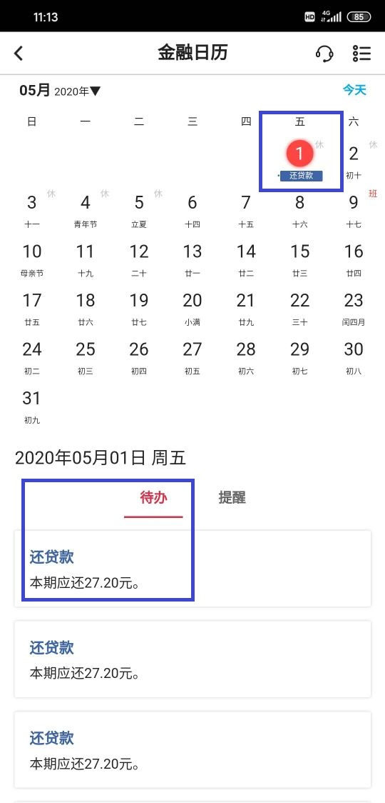
注：
手机银行上有个“待办”功能项，银行会对贷款客户发出供款提醒。由于该功能面向所有中行贷款客户，所以同学们会收到提醒。学生在校期间（未毕业）贷款利息由财政支付，不需供款（可不用理会）。
继续贴息（其他说明）

Slide 25
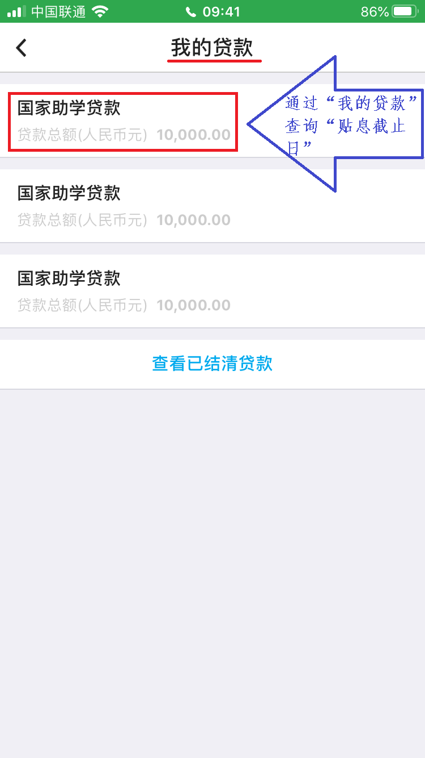
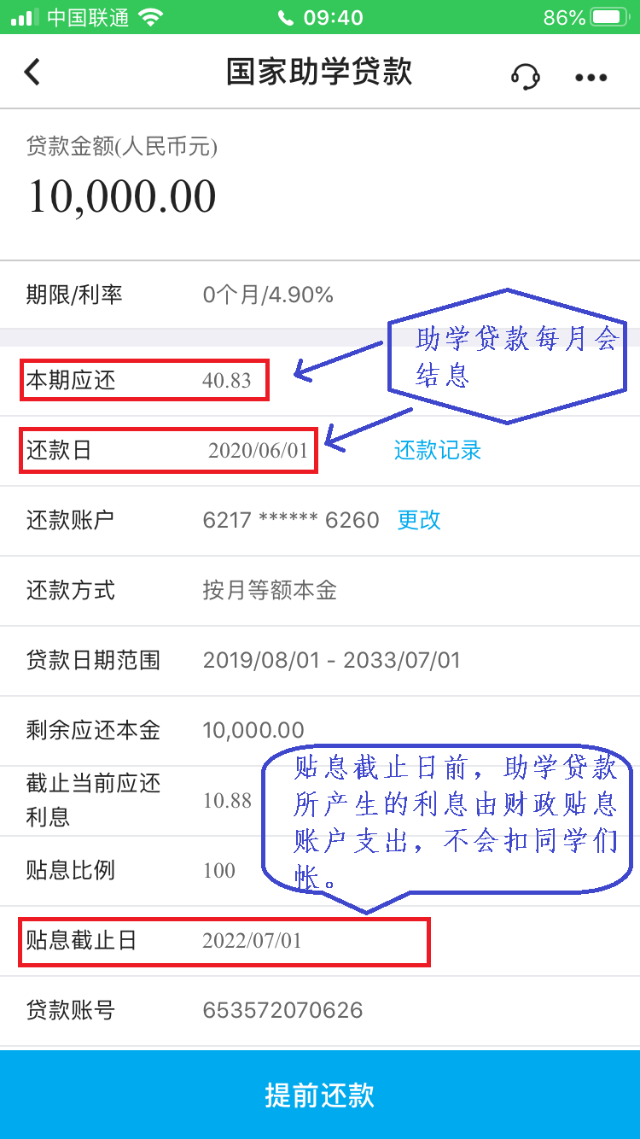
注：
攻读高一级学历申请继续贴息的同学，成功办理后可通过此栏位查看调整后的贴息截止时间。
继续贴息（其他说明）

Slide 26
目录
1
继续贴息
1
贷款还款方式
4
1
提前还款
5
1
1
其他查询变更流程
2
3
正常还款
1

Slide 27
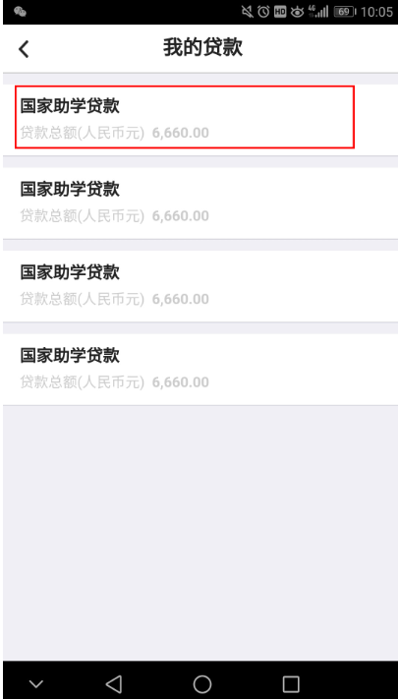
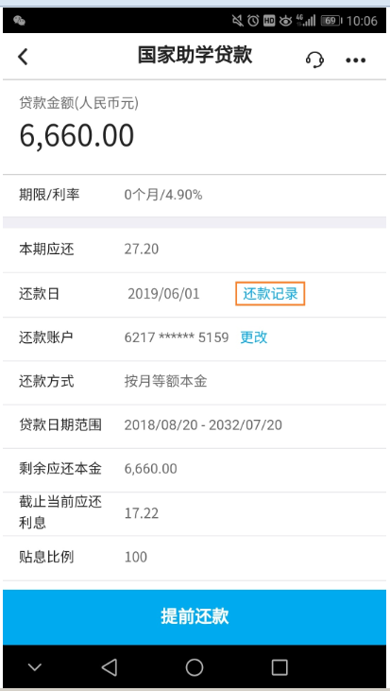
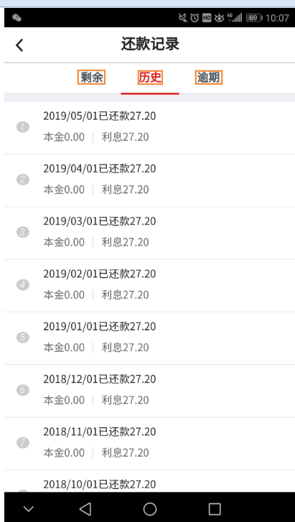
一、查询还款计划和还款记录
“剩余”是查看未来的还款计划，“历史”和“逾期”是查看以前的还款记录。
其他查询变更流程
→
→

Slide 28
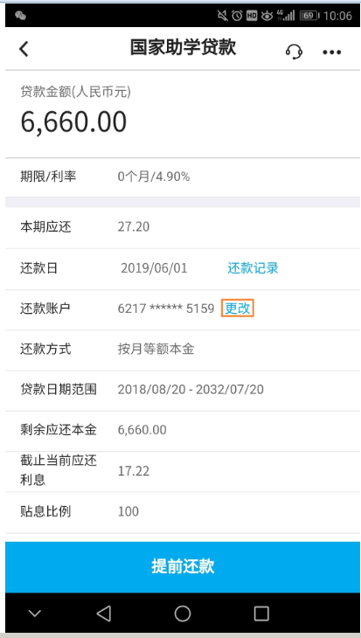
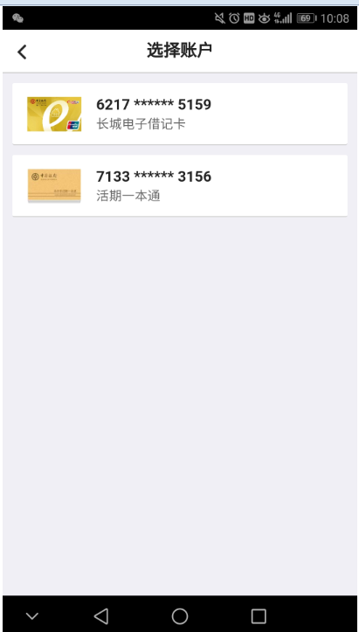
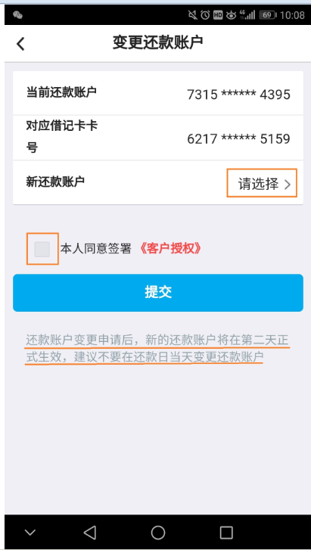
二、更改还款账号
选择新还款账户，点击“本人同意签署”→“提交”，按照你设定的“安全工具”输入信息进行“确认”。
其他查询变更流程
→
→

Slide 29
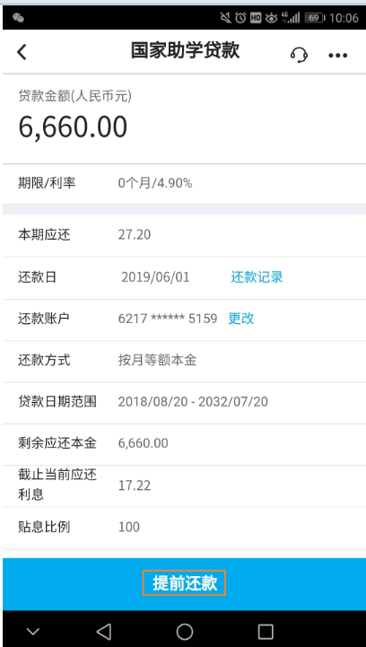
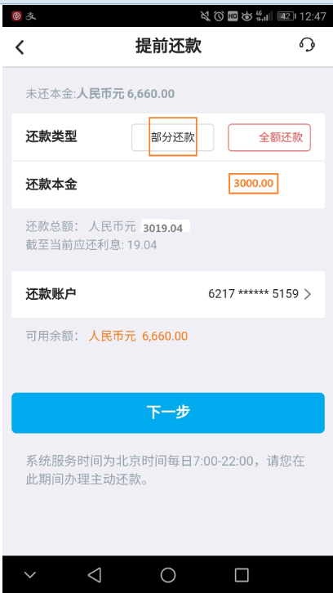
三、部分提前还款
选择“部分还款”，录入“还款本金”，点击“下一步”。选择已阅读提前还款协议后“确认”，按照你设定的“安全工具”输入信息进行“确认”。
其他查询变更流程
→

Slide 30
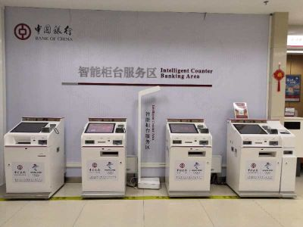
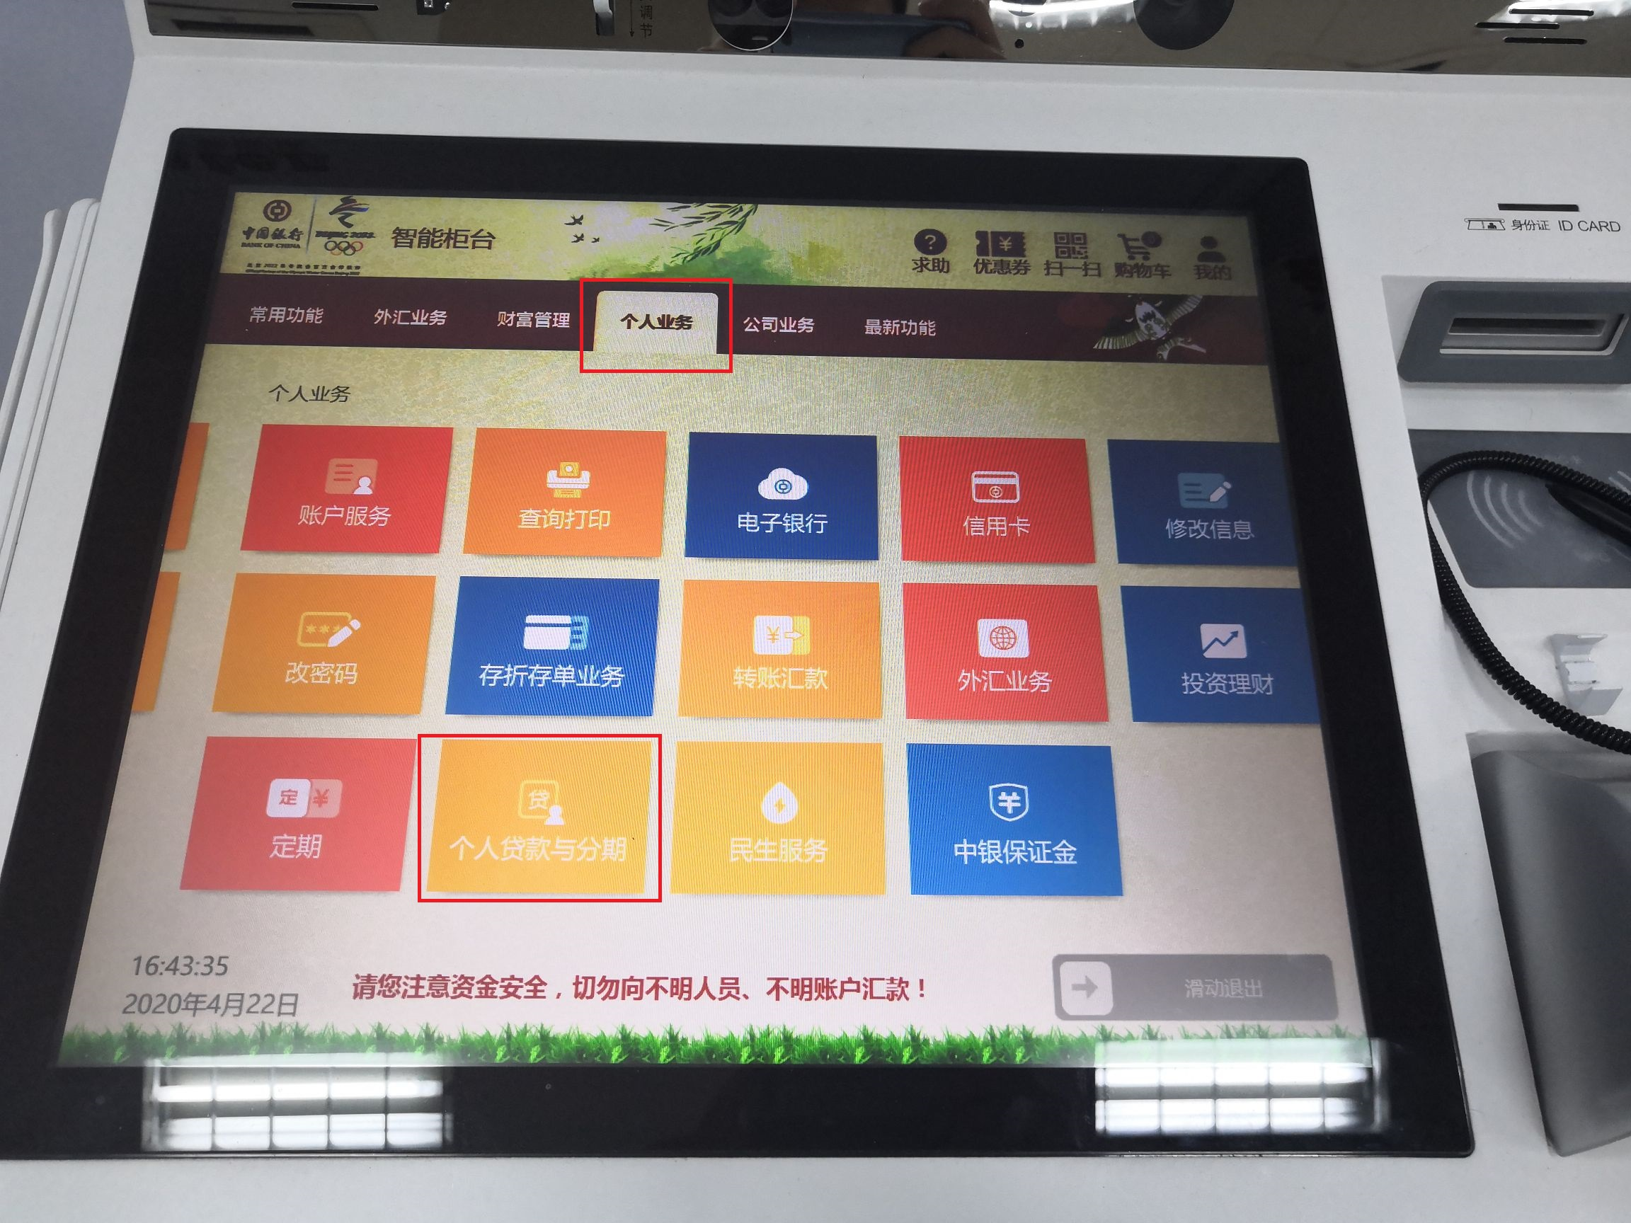
四、获取还款凭证
贷款结清后，如有需要，可本人带身份证原件到附近中国银行网点的智能柜台打印“结清证明”。
其他查询变更流程
→

Slide 31
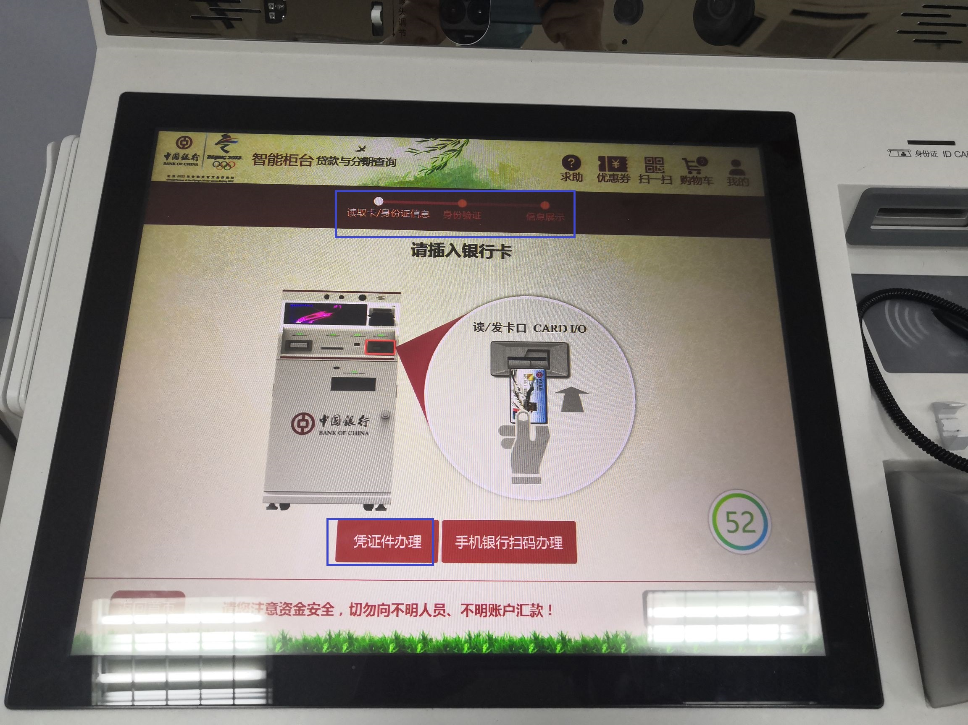
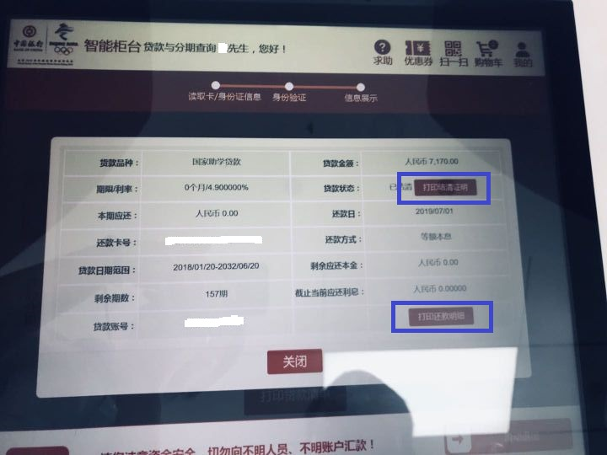
其他查询变更流程
→

Slide 32


